Slide 1
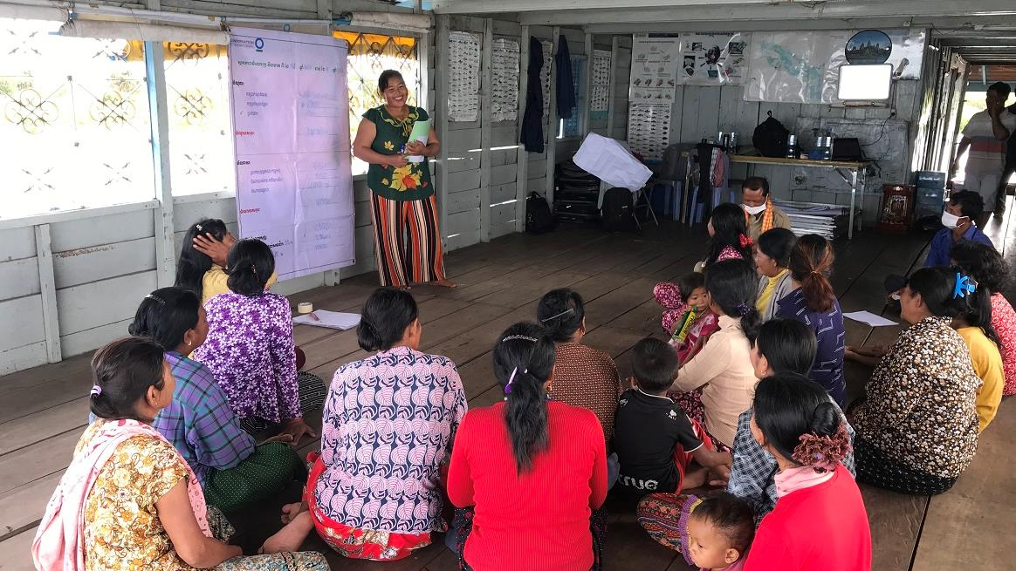
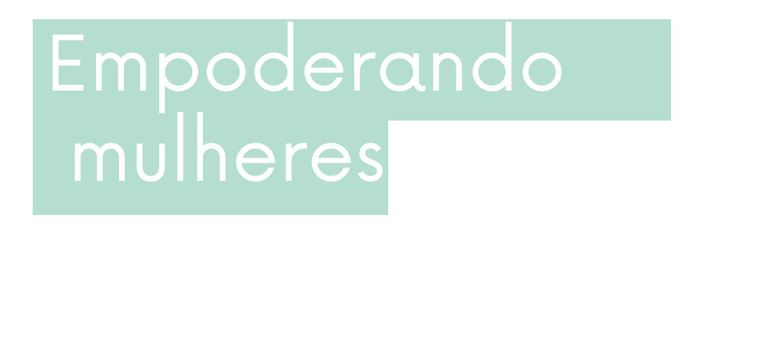
Reunião do grupo de finanças de mulheres em Ou Akol, Camboja. © Sokrith Heng, Conservation International
UM PRODUTO DE CONHECIMENTO
Keiruna
inc
MÓDULOS DE TREINAMENTO

Slide 2
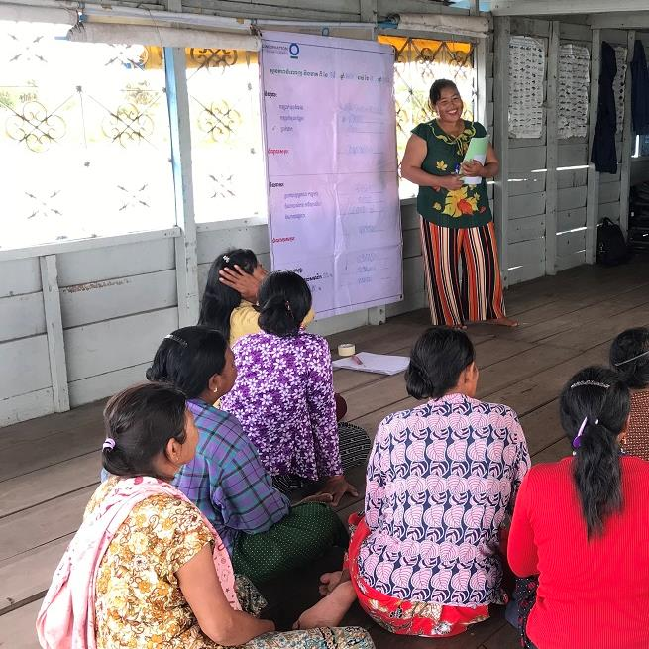
Sobre
O treinamento é baseado nas experiências, ideias, e lições aprendidas dos beneficiários do CEPF no Hotspot Indo-Burma, bem como as boas práticas gerais para a incorporação da perspectiva de gênero em projetos de conservação. Seu objetivo é fornecer informações úteis e diretrizes para apoiar as mulheres na conservação. Material licenciado sob CC BY-NC 4.0
Financiado como parte da série de recursos de aprendizagem "Construindo no Sucesso" do CEPF, o qual visa promover práticas de conservação eficazes em todo o planeta.
Como usar
Este é um treinamento com 3 módulos que pode ser autoguiado ou facilitado por um treinador ao grupo. O treinamento foi desenvolvido para ser independente, com explicações adicionais que podem ser encontradas no arquivo de informações para o treinamento.
Para obter informações com mais detalhe sobre qualquer um dos temas abordados, estão disponíveis várias referências úteis, incluindo aquelas no Anexo (Aprendizagem Adicional).
O CEPF é uma iniciativa conjunta entre L'Agence Française de Développement, Conservation International, a União Europeia, o Fundo Global para o Meio Ambiente, o Governo do Japão, e o Banco Mundial.
Publicados: 2021 | Autor: Tara Sayuri Whitty, Ph.D. @ Keiruna Inc. Tradução: Ellie Bergstrom, Ph.D.

Slide 3
EMPODERANDO MULHERES NA CONSERVAÇÃO
Módulos
Módulo 1
Módulo 2
Módulo 3
Anexo
O porquê da importância do gênero na conservação
Estrutura para o trabalho de empoderamento das mulheres na conservação
Formas de pensar e trabalhar
Aprendizagem Adicional:
Recursos úteis

Slide 4
EMPODERANDO MULHERES NA CONSERVAÇÃO
Módulo 3
Formas de pensar e trabalhar em projetos
Mulheres facilitando uma discussão em grupo sobre gestão de recursos pesqueiros. © FACT

Slide 5
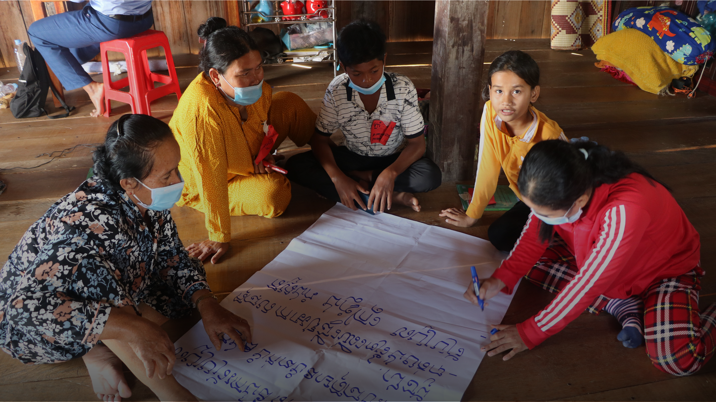
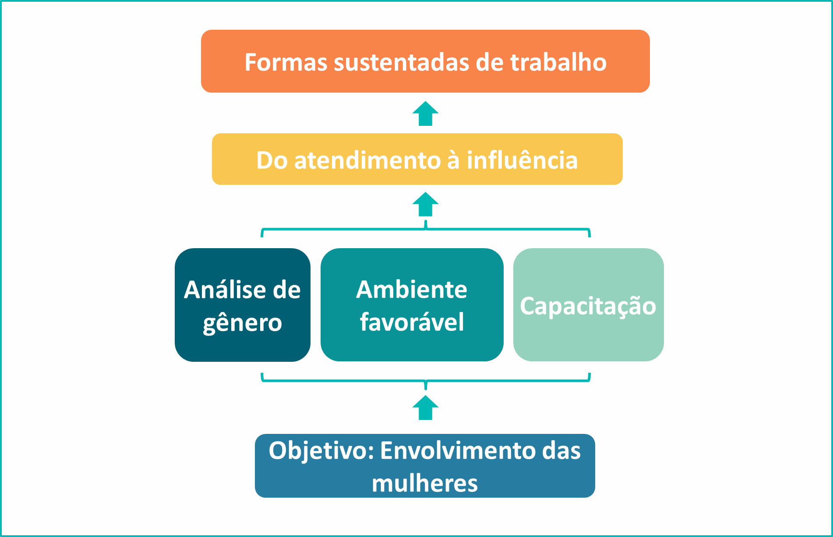
Você pode usar o estrutura para ajudar a orientar como você pensa e trabalha para a inclusão das mulheres na conservação.
Módulo 3 | FORMAS DE TRABALHAR

Slide 6
Módulo 3 | FORMAS DE TRABALHAR
... ao considerar a estrutura e seu projeto, adotar uma abordagem consciente para avaliar como seu projeto envolve as mulheres, tente usar
a empatia
Se você trabalhar para “se colocar no lugar” das mulheres envolvidas em seu projeto, poderá avaliar melhor como tornar seu projeto mais acessível e eficaz para as mulheres.
Você pode coletar informações para ajudá-lo a ter empatia através de:
Empatia
experiências
Trabalhar para compreender profundamente e se relacionar com as experiências, sentimentos, e necessidades de outra pessoa
pressões
interesses
motivações
relacionamentos
compromissos
medos
ambições
Análise de gênero
Discussões e feedback das partes interessadas
Entrevistas e conversas com mulheres
Monitoramento e avaliação dos impactos de seu projeto nas mulheres.

Slide 7
Módulo 3 | FORMAS DE TRABALHAR
... ao considerar a estrutura e seu projeto, adotar uma abordagem consciente para avaliar como seu projeto envolve as mulheres, tente usar
a empatia
Empatía
experiências
Trabalhar para compreender profundamente e se relacionar com as experiências, sentimentos, e necessidades de outra pessoa
pressões
interesses
motivações
relacionamentos
compromissos
Isso é uma boa prática sempre que você estiver se envolvendo com pessoas - homens, mulheres, jovens, povos indígenas, autoridades, etc.
medos
ambições

Slide 8
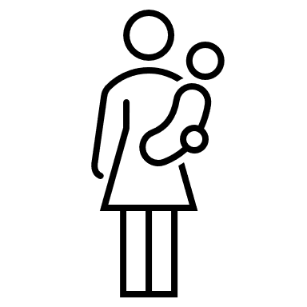
Empatia com as mulheres em seu projeto e organização
Módulo 3 | FORMAS DE TRABALHAR
Exemplo – vamos considerar como as experiências e perspectivas de uma mulher podem desanimá-la de participar das atividades do projeto
Está ocupada cuidando da sua casa, cuidando de crianças, e o seu sustento
Está preocupada em gastar dinheiro, e também está preocupada com a sua segurança viajando sozinha
As normas locais de gênero desencorajam seu envolvimento fora de casa
Não está convencida de que sua participação seria útil
A desaprovação social se ela quebrar essas normas de gênero
Tem vergonha de falar na frente de homens
Não está confiante em suas habilidades de falar em público

Slide 9
Empatia com as mulheres em seu projeto e organização
Módulo 3 | FORMAS DE TRABALHAR
Exemplo – vamos considerar como as experiências e perspectivas de uma mulher podem desanimá-la de participar das atividades do projeto
→ algumas ações possíveis que um projeto pode realizar
Agendar atividades em horários que sejam mais convenientes para as mulheres
Faça com que os participantes viajem em grupos sempre que possível
Fornecimento de apoio financeiro para viagens, o que pode incluir a cobertura de custos de um companheiro de viagem
Fornecer creche no local da atividade ou permitir que as mulheres tragam seus filhos
Apoio para o fortalecimento dos meios de subsistência
Conectando mulheres com referências femininas e redes de mulheres
Treinamentos para mulheres e homens sobre a importância das mulheres na conservação
Nomear uma pessoa focal de gênero para trabalhar com os membros da comunidade
Conscientização de gênero e treinamentos de sensibilidade, e engajamento com as comunidades, incluindo maridos e pais
Plataformas públicas (por exemplo, programas de rádio) para compartilhar suas vozes
Disponibilizar espaços exclusivos para mulheres
Treinamentos e oportunidades de experiência prática em oratória e outras habilidades

Slide 10
Módulo 3 | FORMAS DE TRABALHAR
Avaliação da acessibilidade, inclusão, e impactos das atividades
Você pode usar esta estrutura como guia para avaliar como suas atividades planejadas podem contribuir para o seu objetivo de envolvimento das mulheres na conservação
Exemplos:
As mulheres estarão significativamente envolvidas nesta atividade?
As mulheres em questão têm as habilidades necessárias para participar ativamente (ou precisamos desenvolvé-las primeiro)?
Seremos capazes de avaliar a participação e os impactos desta atividade? (e como?)
ATIVIDADE PLANEJADA
As mulheres poderão participar com segurança, conforto, e sem interromper seus outros compromissos?
¿Isso se encaixa em um plano de longo prazo para o envolvimento das mulheres na conservação? (e como?)
Isso contribui para o nosso objetivo de empoderar mulheres? (e como?)
Esta atividade leva em consideração o contexto local e é apropriada*?
Esta atividade potencializa as habilidades, habilidades potenciais, experiências, e interesses das mulheres?
*E existem salvaguardas no caso de haver impactos sociais ou domésticos negativos desta atividade?

Slide 11
Módulo 3 | FORMAS DE TRABALHAR
Avaliação da acessibilidade, inclusão, e impactos das atividades
Você pode usar este framework como guia para avaliar como suas atividades planejadas podem contribuir para o seu objetivo de envolvimento das mulheres na conservação
Exemplos:
As mulheres estarão significativamente envolvidas nesta atividade?
Se a resposta a alguma dessas perguntas for “não”, pense:
Por que não?
Somos capazes de mudar isso dentro da capacidade de nosso projeto e organização?
Como?
As mulheres em questão têm as habilidades necessárias para participar ativamente (ou precisamos desenvolvé-las primeiro)?
Seremos capazes de avaliar a participação e os impactos desta atividade? (e como?)
ATIVIDADE PLANEJADA
As mulheres poderão participar com segurança, conforto, e sem interromper seus outros compromissos?
¿Isso se encaixa em um plano de longo prazo para o envolvimento das mulheres na conservação? (e como?)
Isso contribui para o nosso objetivo de empoderar mulheres? (e como?)
Esta atividade leva em consideração o contexto local e é apropriada*?
Esta atividade potencializa as habilidades, habilidades potenciais, experiências, e interesses das mulheres?
*E existem salvaguardas no caso de haver impactos sociais ou domésticos negativos desta atividade?

Slide 12
Módulo 3 | FORMAS DE TRABALHAR
Incorporar a estrutura no planejamento e implementação
Os passos nesta estrutura geralmente se sobrepõem e serão revisados ao longo do ciclo do projeto.
Sempre que possível, esses passos devem ser incorporados no planejamento do projeto para desenhar e propor um projeto inclusivo de forma otimizada - mas se isso não for possível, eles devem ser incorporados o quanto antes.
planejamento
atividades
avaliação

Slide 13
Módulo 3 | FORMAS DE TRABALHAR
Incorporar o framework no planejamento e implementação
EXEMPLOS
Consultar as comunidades - incluindo mulheres - no planejamento da concepção e metas do projeto
Envolver a comunidade em treinamentos e discussões de gênero
Se conectar a redes de mulheres em comunidades
Oferecer oportunidades e plataformas para as mulheres compartilharem suas vozes
Desenvolver diretrizes e políticas de projetos para práticas relacionadas ao gênero
Envolver membros da comunidade na pesquisa de análise de gênero
Fornecer às mulheres os treinamentos necessários para desenvolver suas habilidades
Coletar histórias e feedback de mulheres e homens sobre os impactos
Desenhar um projeto que se encaixa em uma estratégia de longo prazo para inclusão de gênero
Facilitar a participação das mulheres nas atividades
Coleta de dados desagregados por gênero sobre os participantes em todas as atividades
planejamento
atividades
avaliação

Slide 14
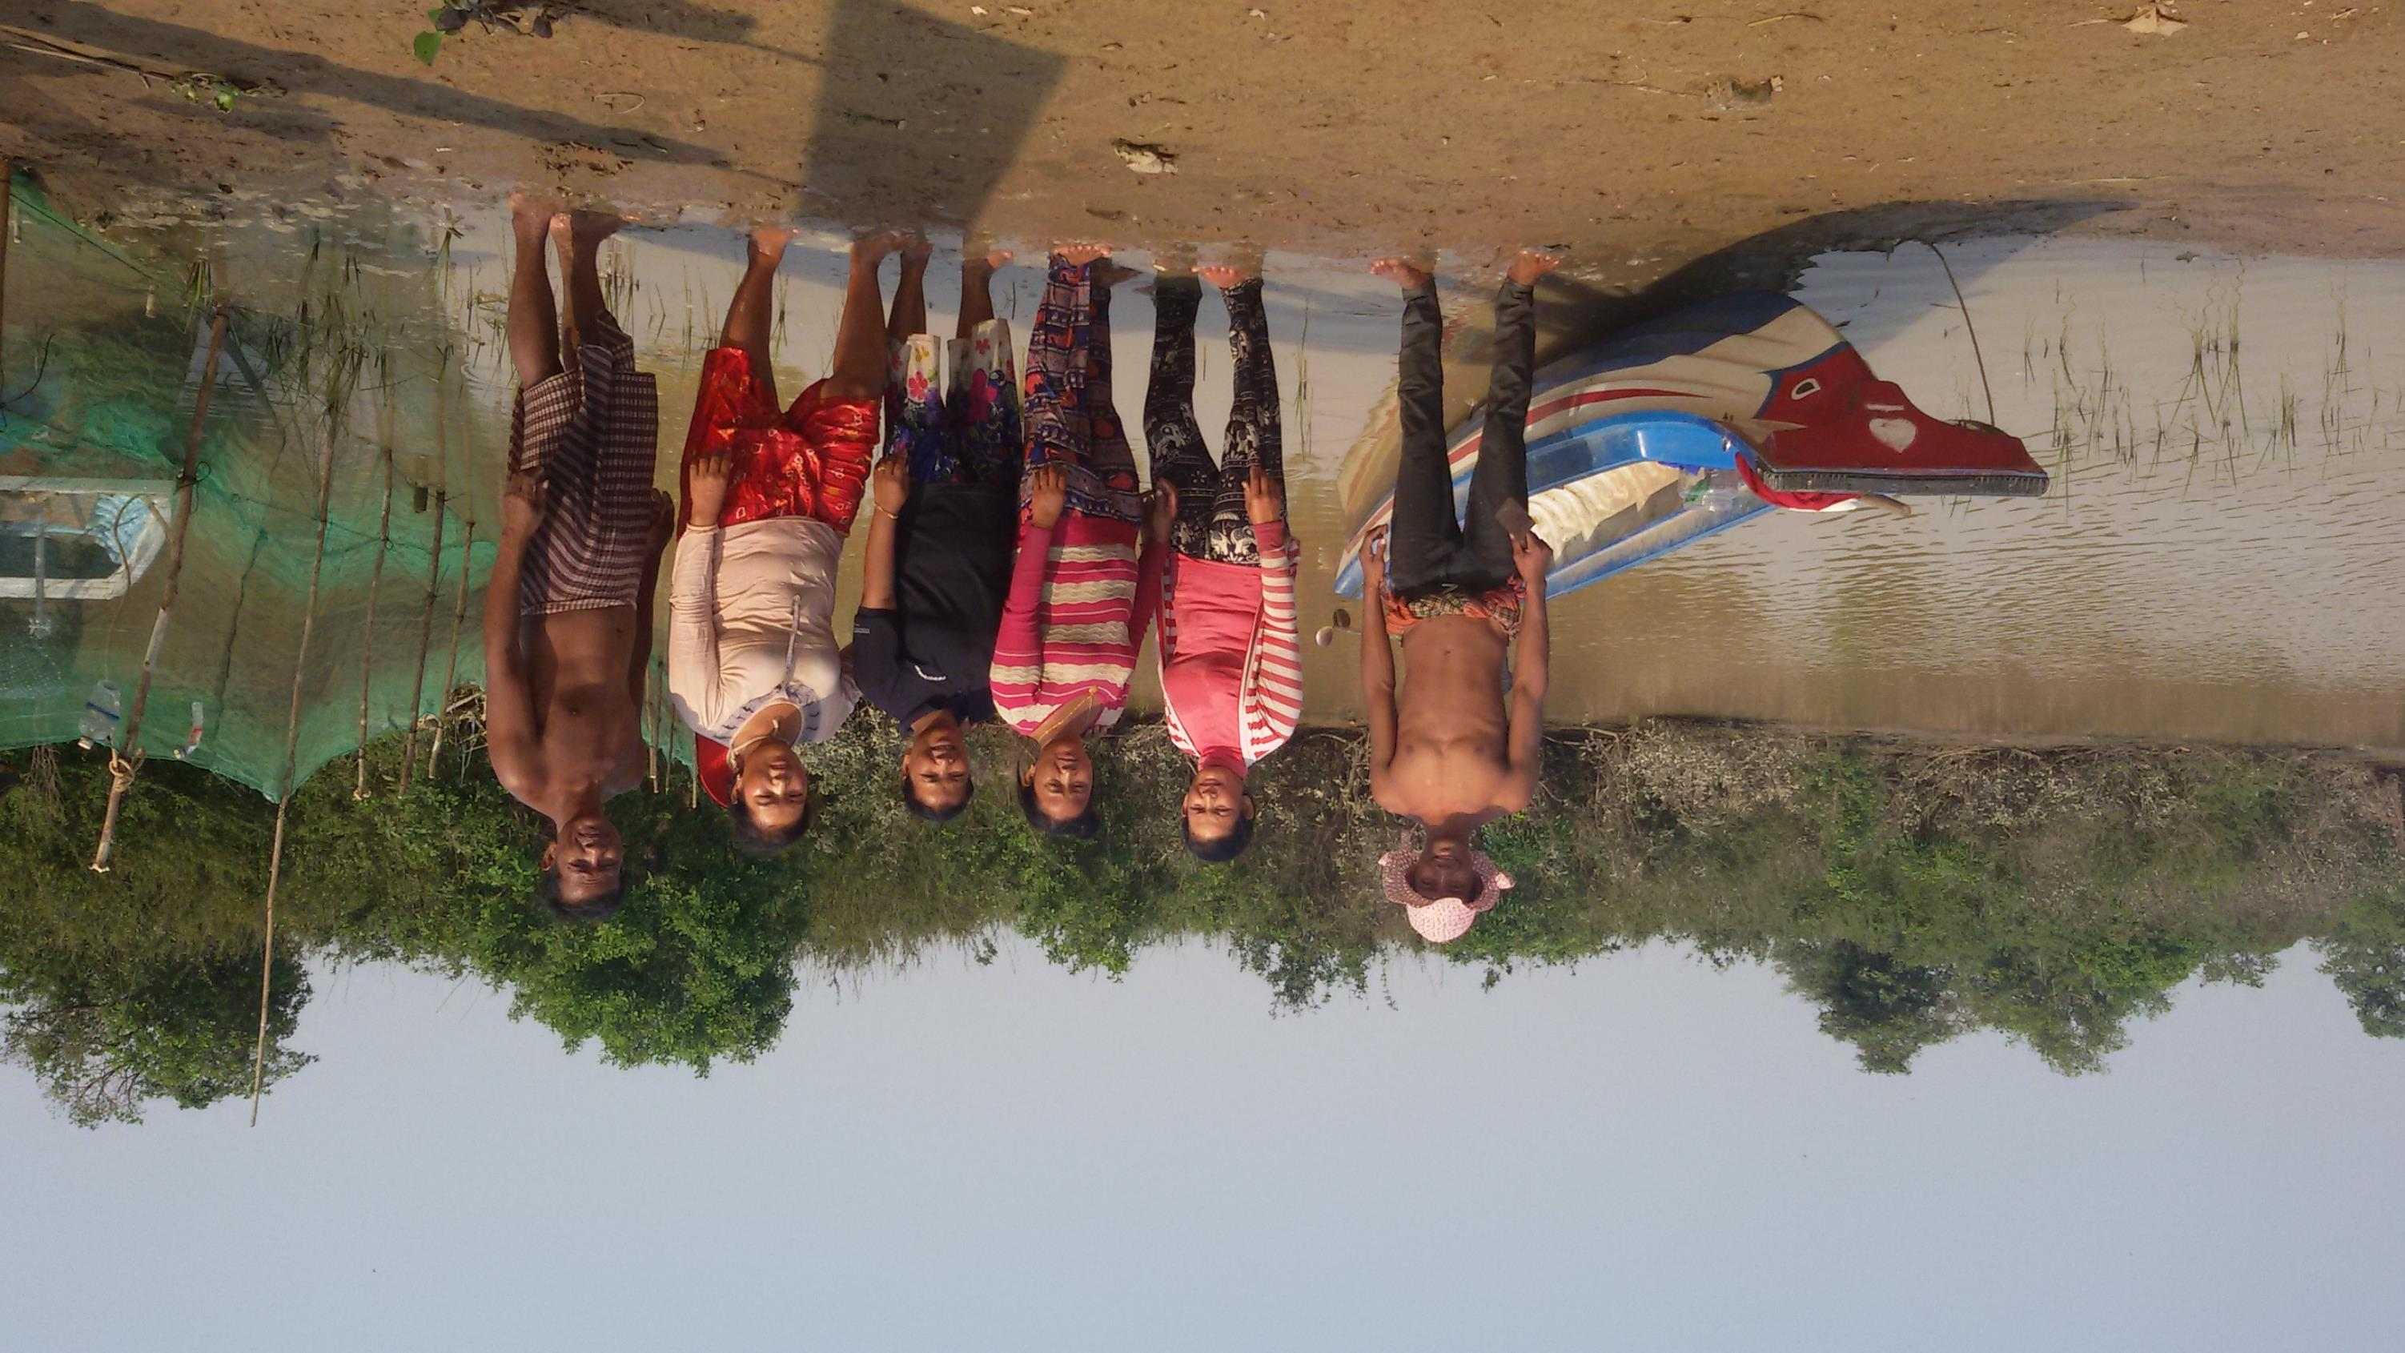
Mulheres e homens protegem a área de conservação da comunidade. Ou Akol, Camboja © Conservation International
Módulo 3 | FORMAS DE TRABALHAR
Cada organização precisa incorporar a estratégia de gênero como um núcleo de estratégia de implementação para sua organização e projeto.
Depois de incorporar isso, você considerará as questões de gênero em cada estágio do projeto e observará como apoiar as mulheres conforme necessário
Equipe de Desenvolvimento Rural do Camboja
(Cambodian Rural Development Team, CRDT)

Slide 15
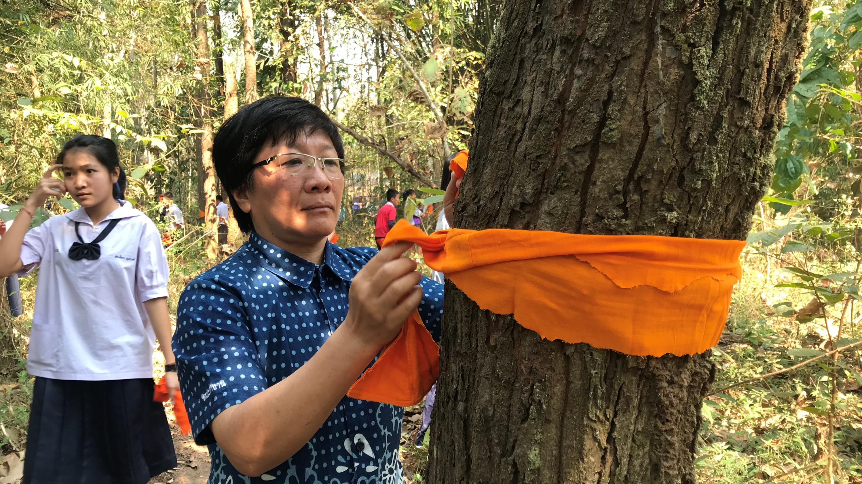
Abordagens Importantes:
Módulo 3 | FORMAS DE TRABALHAR
PESQUISA PARTICIPATIVA
GRUPOS E REDES DE MULHERES
AMPLIFICANDO AS VOZES DAS MULHERES
Ordenação de árvores em Tailândia: uma bênção budista de árvores.
© Teerapong Pomun, MCI

Slide 16
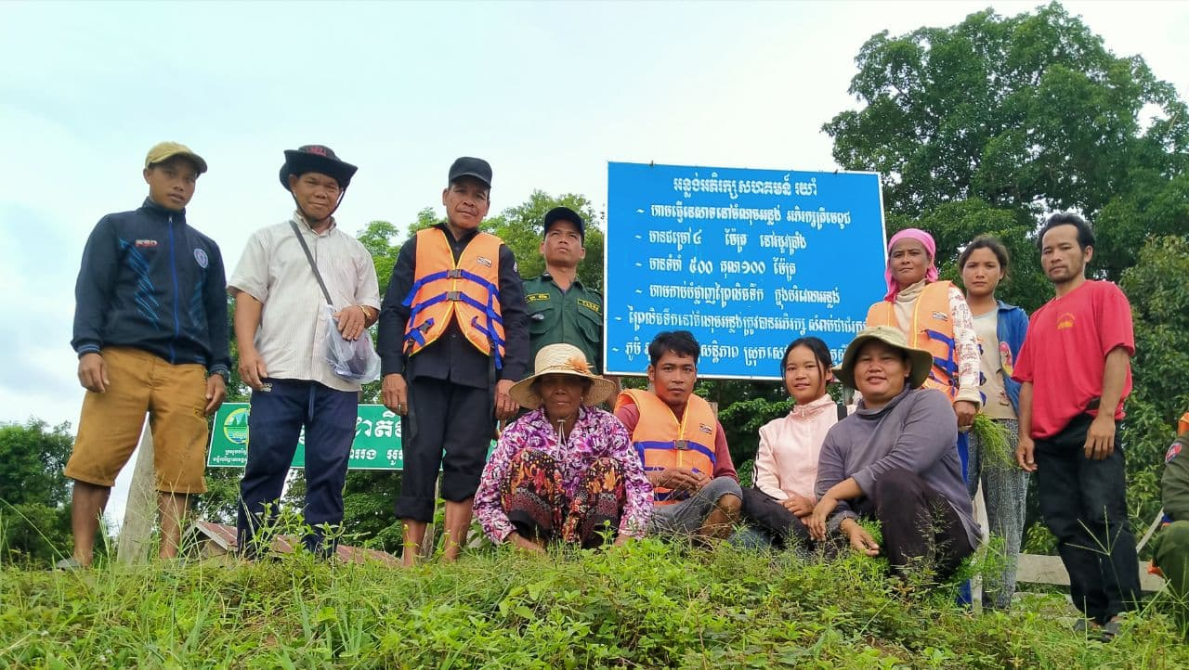
PESQUISA PARTICIPATIVA
Módulo 3 | FORMAS DE TRABALHAR
My Village, Camboja
Envolve mulheres na análise de gênero e pesquisa de conhecimento local para informar o planeja do projeto
Analisa as barreiras à participação de mulheres e homens e planejar como reduzir essas barreiras
Mulheres e homens monitoram mudanças nos ecossistemas e na comunidade
As mulheres desenvolvem seus planos para a comunidade com base nas necessidades identificadas na pesquisa
Providencie treinamento em análise situacional e de ator para que possam identificar e se envolver com os principais atores envolvidos nas questões
Apoiam os planos dessas mulheres com um orçamento pequeno e facilitam o envolvimento com outras partes interessadas
Equipe de Pesquisa Local.
© O’Chay village, My Village

Slide 17
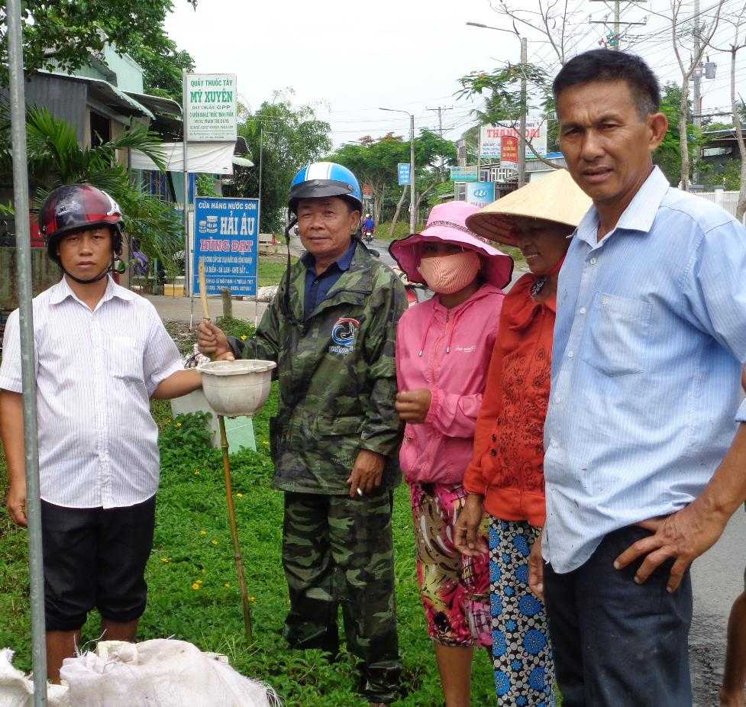
PESQUISA PARTICIPATIVA
Módulo 3 | FORMAS DE TRABALHAR
WARECOD, Vietnã
Use a pesquisa participativa do Conhecimento Ecológico Local como um método para ajudar a aumentar a conscientização sobre o valor dos papéis do homem e da mulher, e para construir a confiança das mulheres.
Treinou equipes de pesquisa locais para fazer pesquisa de Conhecimento Ecológico Local e Avaliação Rural Participativa
Incluiu planejamento de projeto de pesquisa, discussão de ações necessárias, e relatório de pesquisa para suas próprias comunidades, o público, e as autoridades locais
As equipes de pesquisa incluem mulheres e homens de diferentes etnias e idades
Grupo de pesquisa de Conhecimento Local durante um evento de limpeza © Thi Sa Kha, WARECOD

Slide 18
PESQUISA PARTICIPATIVA
Módulo 3 | FORMAS DE TRABALHAR
WARECOD, Vietnã
Utilizar a investigação participativa sobre o conhecimento ecológico local como método para ajudar a aumentar a sensibilização para o valor dos papéis dos homens e das mulheres, e para construir a confiança das mulheres.
(continuação)
Faça o plano de pesquisa juntos e divida a equipe de pesquisa em pequenos grupos para tópicos específicos
Discuta as informações que coletaram, como aplicar a informação, e por que é significativa
Equipe local apresenta às autoridades locais e ao público (as mulheres são incentivadas a apresentar)
Pode usar a pesquisa para monitorar os riscos e impactos do desenvolvimento nos recursos
Agora, membros femininos e masculinos da comunidade podem coletar informações, analisar e sintetizar informações, e ter suas vozes ouvidas quando as apresentam

Slide 19
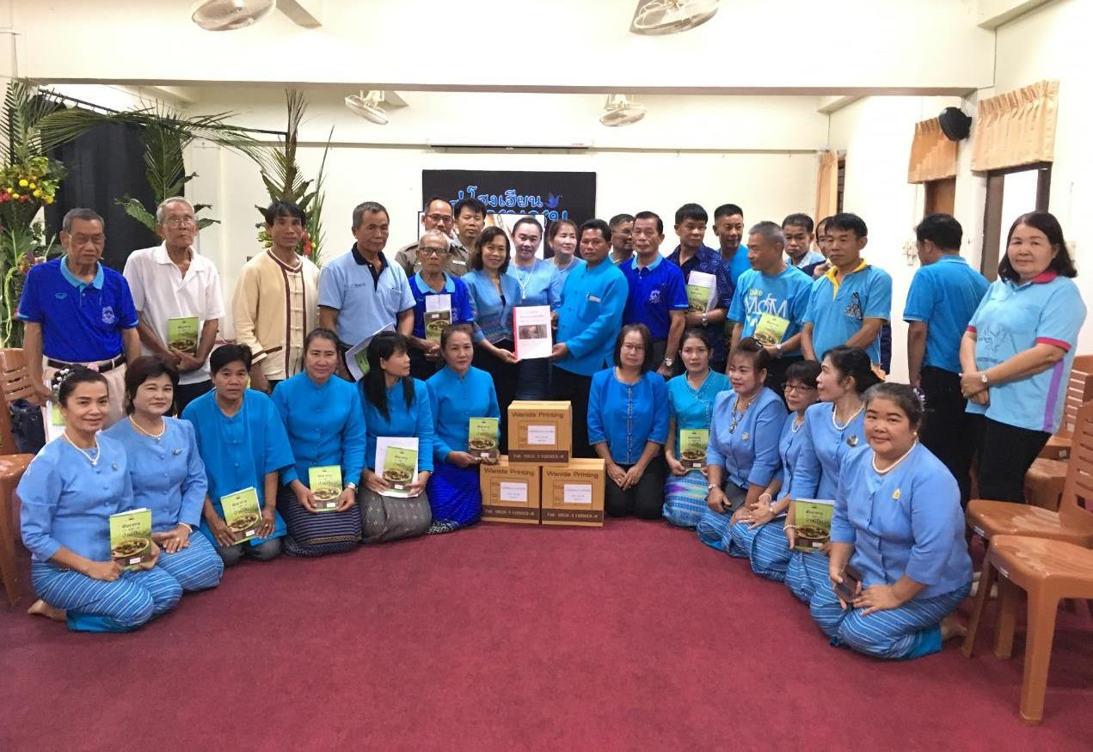
PESQUISA PARTICIPATIVA
Módulo 3 | FORMAS DE TRABALHAR
MCI, Tailândia – Bacia do Rio Ing
Mulheres treinadas e engajadas em Pesquisa de Ação Participativa (PAR) com base no conhecimento local, incluindo as funções das mulheres no uso e gestão de recursos naturais.
Mulheres lideram a coleta de dados sobre alimentos locais de plantas comestíveis nas Florestas Comunitárias, com a equipe do MCI como assistentes de pesquisa das mulheres
Evento de lançamento da publicação de pesquisa de recursos naturais de mulheres.
© Teerapong Pomun, MCI

Slide 20
PESQUISA PARTICIPATIVA
Módulo 3 | FORMAS DE TRABALHAR
(continuação)
A MCI imprime livros de resultados de pesquisas para distribuir às autoridades comunitárias e locais, com mulheres pesquisadoras locais listadas como equipe de pesquisa
O livro é o conhecimento e publicação das mulheres
Organizaram um seminário para lançar o livro às autoridades e organizações
Essas publicações e sessões de compartilhamento tem aumentado o perfil dos grupos de mulheres na Bacia do Rio Ing e aumentaram a confiança das mulheres na comunicação e na defesa de direitos.
As mulheres são as donas da pesquisa.
O MCI diz a elas: “Este é o seu conhecimento, este é o seu poder; somos apenas aqueles que ajudam a registrar e resumir isso”.

Slide 21
GRUPOS E REDES DE MULHERES
Módulo 3 | FORMAS DE TRABALHAR
Cambodian Rural Development Team (CRDT)
O CRDT apoiou a formação de organizações comunitárias de subsistência, incluindo grupos de poupança principalmente para mulheres.
Os grupos de finanças reúnem o dinheiro de seus membros, permitindo que sejam feitos empréstimos a membros selecionados para investimento em meios de subsistência.
Parte dos lucros são usados para apoiar atividades de conservação, incluindo patrulhamento, advocacia, e coordenação.
A ideia motriz: empoderar mulheres economicamente e em termos de compreensão da importância de seus papéis na sociedade, e adquirir experiência no trabalho com todos os níveis de pessoas e autoridade
→ elas podem aprender a participar de grupos, se comunicar, e tomar decisões

Slide 22
GRUPOS E REDES DE MULHERES
Módulo 3 | FORMAS DE TRABALHAR
(continuação)
“Depois de trabalhar conosco por alguns anos, alguns de nossos membros da comunidade se tornaram membros eleitos do conselho comunitário e até mesmo líderes nestes conselhos.
“As mulheres passaram de ser tímidas a ativamente envolvidas e eleitas para o governo local. Elas também estão mais confiantes e dispostas a falar.”
“Quando você desenvolve a capacidade das mães, os filhos também se beneficiam. Isso influencia as atitudes das crianças, abre a mente para mais educação nas futuras gerações. Agora você pode ver nossa sociedade se tornar mais aberta e receptiva.” CRDT

Slide 23
GRUPOS E REDES DE MULHERES
Módulo 3 | FORMAS DE TRABALHAR
Instituto Comunitário do Mekong (Mekong Community Institute, MCI), Bacia do Rio Ing, Tailândia
Eles colaboraram com a já existente Rede de Mulheres de Phayao (Phayao Women’s Network, PWN). A PWN já era uma rede forte que trabalhava no fortalecimento das vozes das mulheres na política e liderança, mas não na conservação.
→ Juntos, eles expandiram a rede além da província de Phayao para a província de Chiang Rai ao longo do rio Ing.
Objetivo: Fortalecer as redes de mulheres e aumentar as conexões entre as redes
Aprendeu com a PWN como trabalhar com mulheres e aplicou esse conhecimento às questões ambientais
Alinhou com o trabalho anterior da MCI com outras ONGs para estabelecer uma rede comunitária, o Conselho Popular da Bacia do Rio Ing
Conectou grupos de mulheres em comunidades na província de Chiang Rai ao PWN para compartilhar conhecimento, formar conexões, e pensar mais sobre o papel das mulheres na conservação

Slide 24
GRUPOS E REDES DE MULHERES
Módulo 3 | FORMAS DE TRABALHAR
Instituto Comunitário do Mekong (Mekong Community Institute, MCI), Bacia do Rio Ing, Tailândia
Eles colaboraram com a já existente Rede de Mulheres de Phayao (Phayao Women’s Network, PWN). A PWN já era uma rede forte que trabalhava no fortalecimento das vozes das mulheres na política e liderança, mas não na conservação.
→ Juntos, eles expandiram a rede além da província de Phayao para a província de Chiang Rai ao longo do rio Ing.
Objetivo: Fortalecer as redes de mulheres e aumentar as conexões entre as redes
(continuação)
As mulheres solicitaram mais reuniões e oportunidades para trabalharem juntas, para que os grupos de mulheres de Chiang Rai aprendam mais com o PWN
Ter construido uma rede através das fronteiras provinciais foi muito importante
PWN agora trabalha mais em questões ambientais

Slide 25
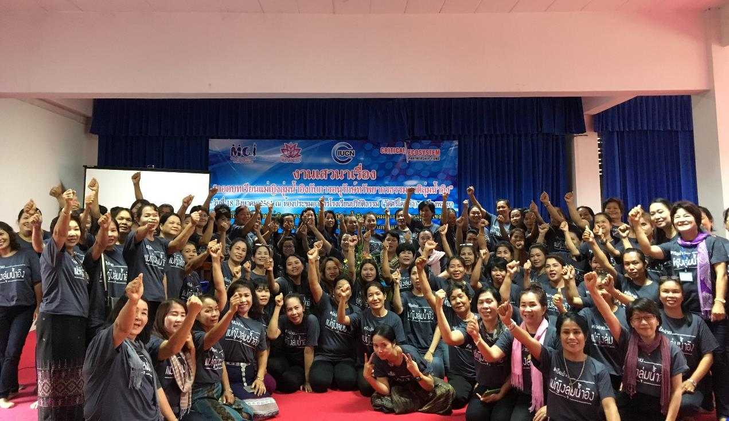
GRUPOS E REDES DE MULHERES
Módulo 3 | FORMAS DE TRABALHAR
MCI (continuação)
O grupo de mulheres Boon Rueang para a conservação, que foi inspirado pelo PWN.
Boon Rueang tem a maior floresta úmida na parte inferior do rio Ing, administrada pelo Grupo de Conservação da Floresta Úmida Boon Rueang - incluindo o grupo de mulheres
O MCI apoiou o grupo de mulheres com o Grupo de Conservação, incluindo suas pesquisas, publicações, comunicações com autoridades e mídia, organização de seminários na comunidade, e a criação de uma zona de conservação e um centro de aprendizagem local para pesquisadores visitantes
2020: O Grupo de Conservação da Floresta Úmida Boon Rueang recebeu o Prêmio Equador do Programa das Nações Unidas para o Desenvolvimento (United Nations Development Program, UNDP)
“As mulheres estão inspirando à outras mulheres por meio das redes.”
Reunião anual da Rede de Mulheres na Bacia do Rio Ing para a Conservação Ambiental. © Teerapong Pomun, MCI

Slide 26
AMPLIFICANDO AS VOZES DAS MULHERES
Módulo 3 | FORMAS DE TRABALHAR
My Village, Camboja
Para apoiar as mulheres a compartilhar as suas vozes, My Village trabalha para desenvolver a capacidade das mulheres e criar ambientes propícios em plataformas públicas:
Antes do fórum público, faça uma reunião com as mulheres para se preparar: identifique/discuta entre si as questões que querem levantar, tenha certeza de que tenham confiança para levantar a questão no fórum público
O Fórum Público é uma plataforma do governo; My Village aprendeu que eles podem trabalhar proativamente para organizar e facilitar esses Fóruns Públicos para garantir a inclusão da comunidade (incluindo mulheres)
My Village trabalha com as comunidades e discute com as autoridades governamentais com antecedência para incluir as preocupações da comunidade na agenda

Slide 27
AMPLIFICANDO AS VOZES DAS MULHERES
Módulo 3 | FORMAS DE TRABALHAR
International Rivers, Bacia do Mekong
Trabalha para promover o papel importante que as mulheres desempenham.
Como parte disso, eles convocaram o Congresso dos Rios e as Mulheres (Rivers and Women Congress) para compartilhar experiências, estratégias, desafios, e oportunidades.
Os resultados incluem:
Uma declaração e um roteiro onde mais trabalho e apoio era necessário
Pesquisa apoiada sobre o Estado de Conhecimento das mulheres e rios - entrevistas, perspectivas das mulheres em termos de desafios que as mulheres enfrentam
“Como facilitar oportunidades e espaços que são seguros e podem fornecer caminhos para as vozes - as vozes das mulheres em particular - serem ouvidas em plataformas como programas de rádio, programas de treinamento, diálogos sobre políticas, ou eventos: é aqui que as ONGs podem desempenhar um papel.
“Ao planejar um evento ou fórum, podemos decidir quem convidamos para ser um palestrante, quem convidamos para participar.
“Podemos ser mais conscientes ao priorizar as pessoas e vozes que são ouvidas com menos frequência e oferecer oportunidades para elas.”

